Slide 1
设计审查 公共浴室智能管理系统
报告人：马博阳 綦浩楠 沙禹吉
2022年4月17日星期日

Slide 2
报告内容概要
公共浴室智能管理系统
系统规范
应用场景
系统功能
系统指标
智能设备
总体方案
硬件设计
软件设计
外壳设计
智能服务
接口设计
数据库
人机界面
详细设计
系统调试
测试场景
测试方法
测试指标

Slide 3
报告内容概要
公共浴室智能管理系统
系统规范
应用场景
系统功能
系统指标
智能设备
总体方案
硬件设计
软件设计
外壳设计
智能服务
接口设计
数据库
人机界面
详细设计
系统调试
测试场景
测试方法
测试指标

Slide 4
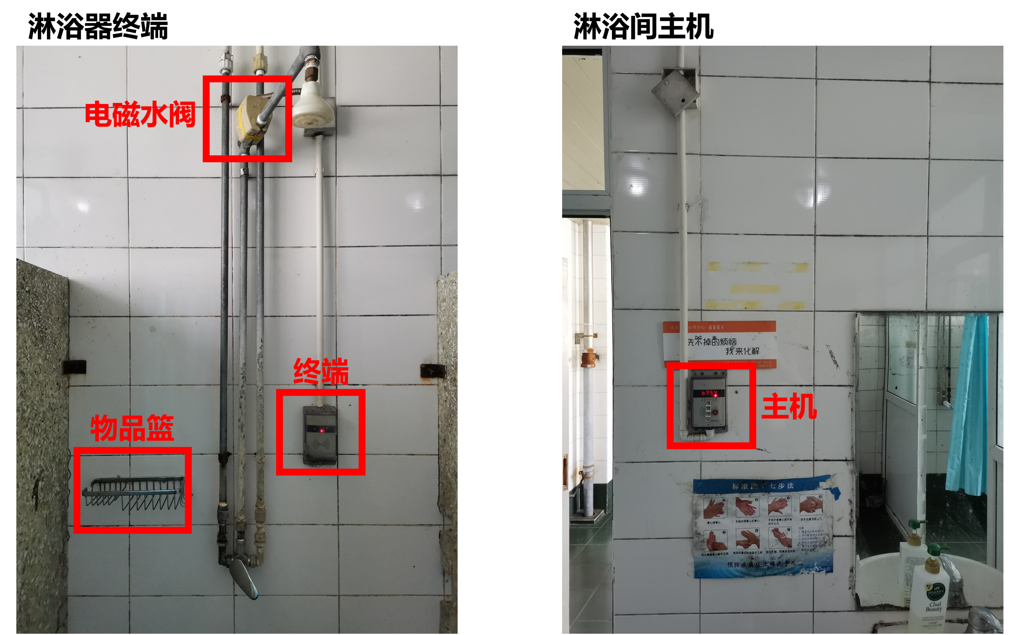
应用场景
系统规范
应用场景：校园宿舍、公寓等场所内的公共浴室
许多学校仍然只提供公共浴室，浴室的拥堵现象每天都在发生
很多人在洗完澡后遗落随身物品，造成不必要的损失
忘带毛巾、洗澡途中澡卡没钱很难求助

Slide 5
系统功能 – 淋浴器终端
系统规范
基本功能：用户刷卡出水，计时/计量收费
显示屏提示：当前时间、卡内余额、水流温度、学号/用户号、本次消费信息和淋浴器状态信息（是否被预约、是否故障）
语音提示：物品遗落、接近预约时间结束、接近供水时间结束等场景提示音
用户可通过手机预约洗澡时段，查看浴室当前使用情况和人流量分析，查看预估等待时间，淋浴器终端可检测用户是否按时到达并使用
遗落物品检测及报警提示
主动求助、报修功能

Slide 6
系统功能 - 淋浴间主机&云服务平台
系统规范
淋浴间主机
数据汇集和转发、检测浴室内温度、湿度及亮度，智能控制灯光与换气扇
云服务平台
显示浴室当前使用情况
统计用户历史数据，提供洗澡时间、水温等建议
统计浴室历史使用情况，为用户提供使用高峰和空闲时段分析，为管理者提供供水时间建议
统计水温、用水量，为管理者提供总供水量、供水温度的建议

Slide 7
系统指标
系统规范
功能测试指标
能否实现用户预约和后台智能管理功能
能否做到遗落物品报警提示和推送通知，使用者主动求助和报修
能否做到水温、时长、用水量的数据采集、传输和后台智能分析
能否做到对灯光和换气扇的智能控制
功能指标测试方法
模拟使用环境进行功能测试

Slide 8
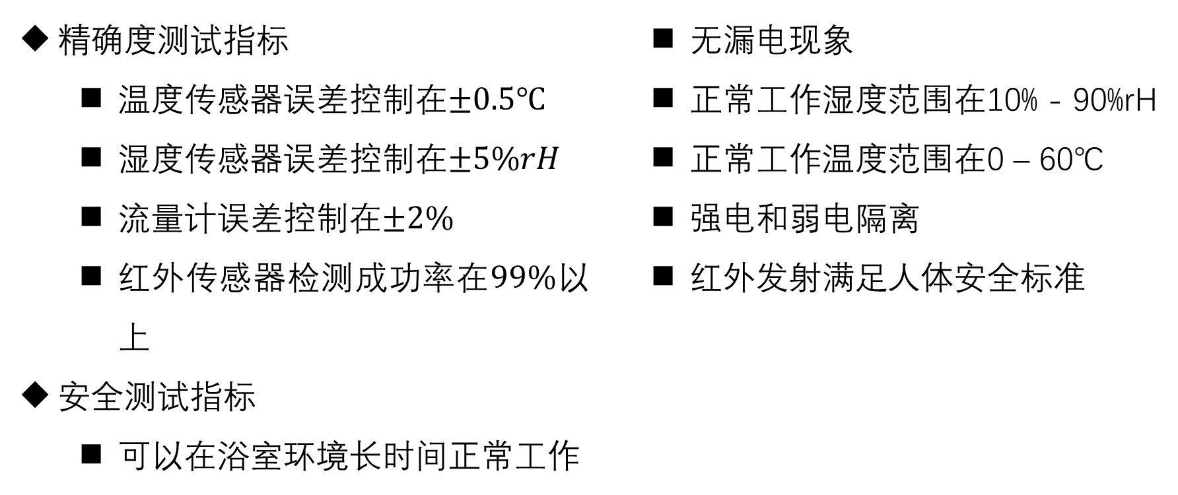
系统指标
系统规范
精确度测试指标
温度传感器误差控制在$±0.5℃$
湿度传感器误差控制在$±5\%rH$
流量计误差控制在$±2\%$
红外传感器检测成功率在$99\%$以上
安全测试指标
可以在浴室环境长时间正常工作
无漏电现象
正常工作湿度范围在10% - 90%rH
正常工作温度范围在0 – 60℃
强电和弱电隔离
红外发射满足人体安全标准

Slide 9
报告内容概要
公共浴室智能管理系统
系统规范
应用场景
系统功能
系统指标
智能设备
总体方案
硬件设计
软件设计
外壳设计
智能服务
接口设计
数据库
人机界面
详细设计
系统调试
测试场景
测试方法
测试指标

Slide 10



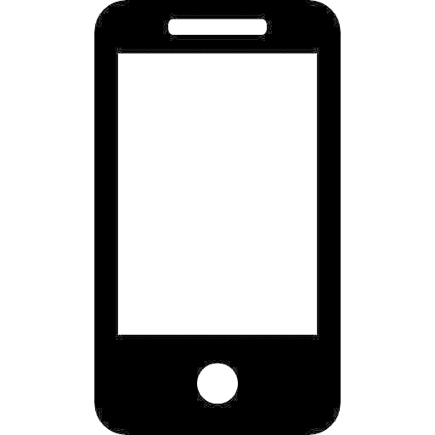
总体方案 – 总体架构图
智能设备
淋浴器终端
淋浴间主机
云服务平台
淋浴器终端
用户

Slide 11
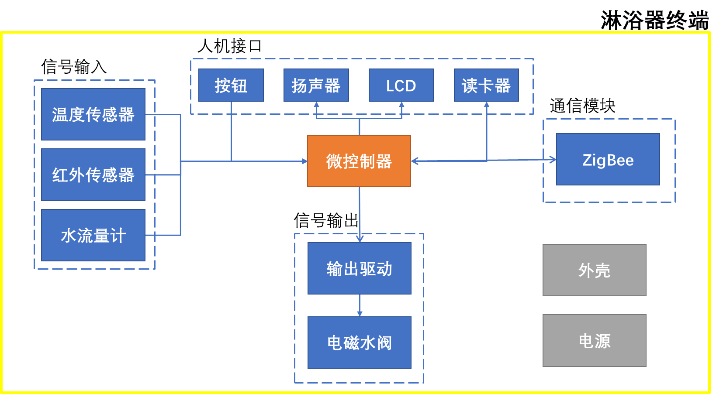
总体方案 – 终端硬件框图
智能设备

Slide 12
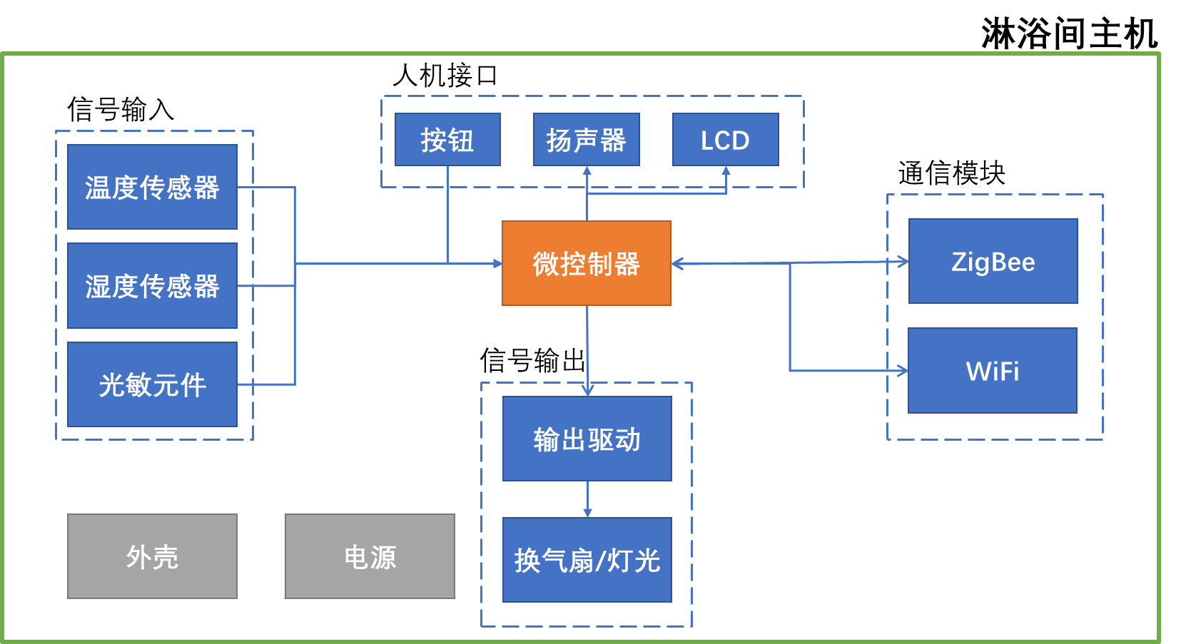
总体方案 – 主机硬件框图
智能设备

Slide 13
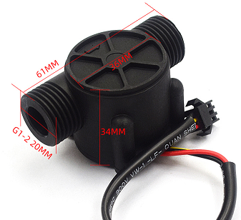
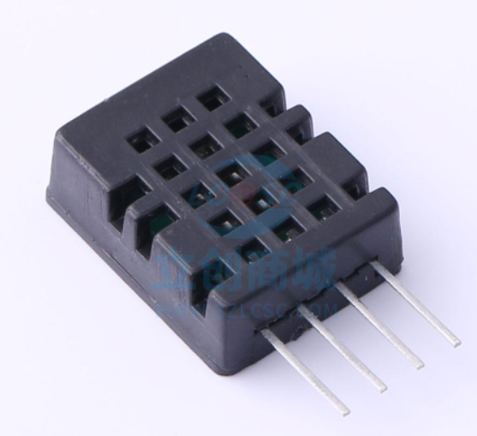
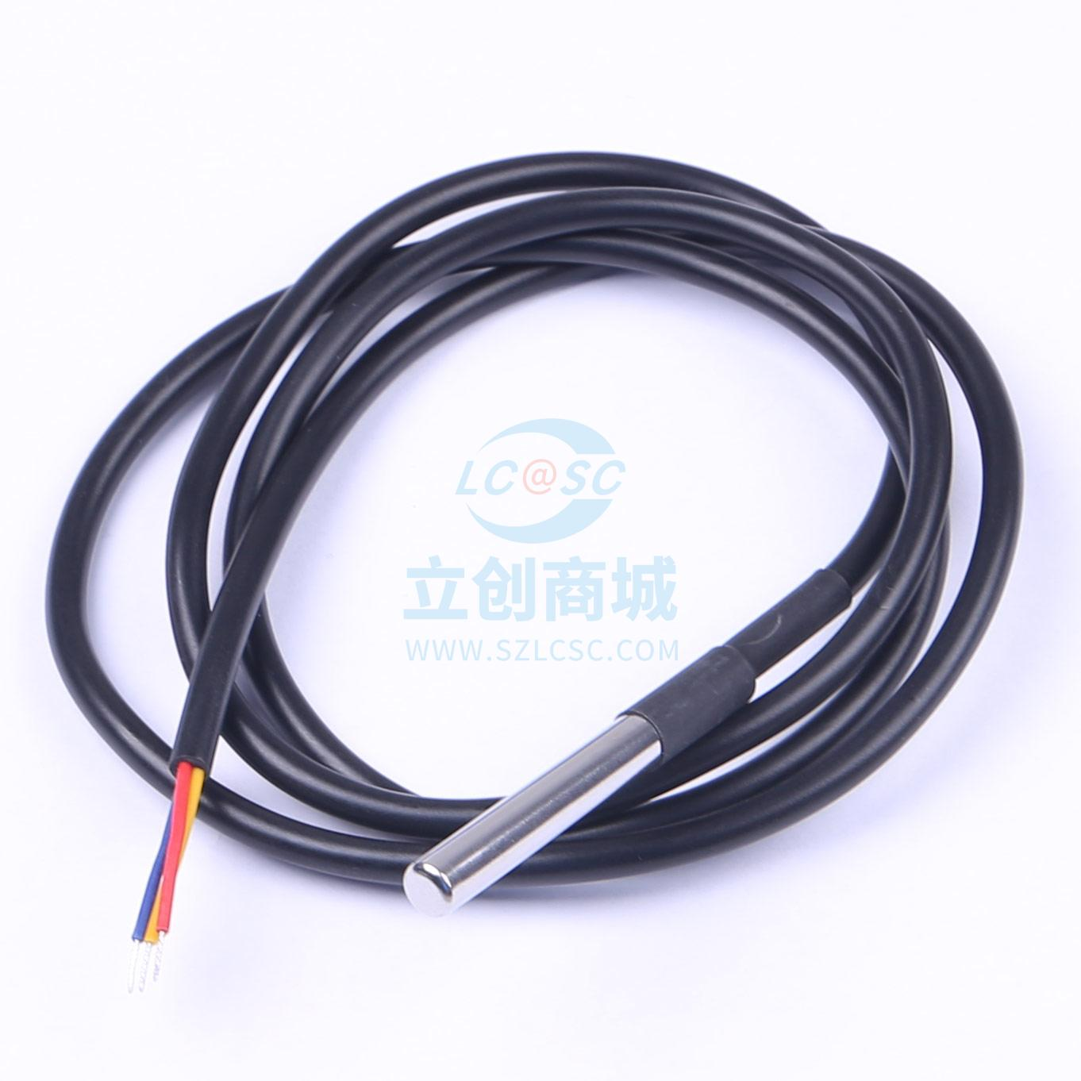
硬件设计 – 信号输入
智能设备
信号输入部分包括：水温传感器、红外接近传感器、流量计、室温传感器、湿度传感器和光照传感器
红外接近传感器和光照传感器，现有模块不符合需求，自行设计
水温传感器、流量计、室内温湿度传感器选用符合指标需求的模块，输出均为数字信号，可直接与单片机交互
流量计
温湿度
水温

Slide 14
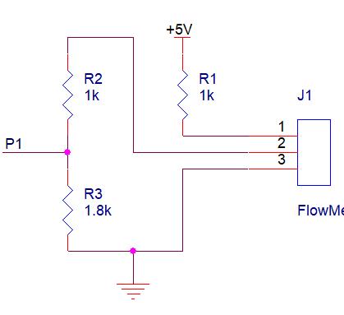
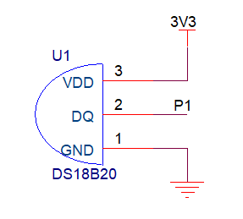
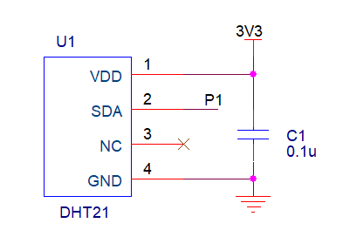
硬件设计 – 信号输入
智能设备
水温传感器、流量计、室内温湿度传感器对应的原理图
流量计
温湿度
水温

Slide 15
接近传感器 – 方案选择
智能设备
接近传感器：超声波传感器、热释电传感器、雷达、主动式红外传感器
超声波传感器精度较高，可检测静止状态；体积大、探头不防水且不可遮挡
热释电传感器受环境温度影响大，精度低，不可检测静止状态
雷达精度高，检测到很小相对移动的模块价格十分高
主动式红外传感器由红外发射二极管和红外接收二极管组成，红外发射二极管发射峰值波长为940nm的红外线，红外接收二极管在波长940nm处最敏感。主要有反射式和对射式两种方案，适合本项目，但现有模块发射功率低，检测距离只有几厘米

Slide 16
接近传感器 – 可行性分析&方案设计
智能设备
发射管发射940nm红外线，人体及浴室内环境红外辐射的波长约为9000nm - 10000nm，接收管接收400nm - 11000nm，940nm处最敏感，环境影响较小
通过调节发射功率，可以增大检测距离，静止和运动状态都可以检测
检测人体采用反射式方案，检测物品篮采用对射式方案
检测人体：采用类似红外遥控的模式，使用频率为38kHz的方波作为载波信号，每次检测时发送一段010101……的调制信号
检测物品：检测期间一直发射红外线，接收管在接收特定波长后产生较大的光电流，转换为电压，输入ADC进行采样量化，与设定的门限判断

Slide 17
接近传感器 – 可行性分析&方案设计
智能设备
发射管发射940nm红外线，人体及浴室内环境红外辐射的波长约为9000nm - 10000nm，接收管接收400nm - 11000nm，940nm处最敏感，环境影响较小
通过调节发射功率，可以增大检测距离，静止和运动状态都可以检测
检测人体采用反射式方案，检测物品篮采用对射式方案
检测人体：采用类似红外遥控的模式，使用频率为38kHz的方波作为载波信号，每次检测时发送一段010101……的调制信号
检测物品：检测期间一直发射红外线，接收管在接收特定波长后产生较大的光电流，转换为电压，输入ADC进行采样量化，与设定的门限判断

Slide 18
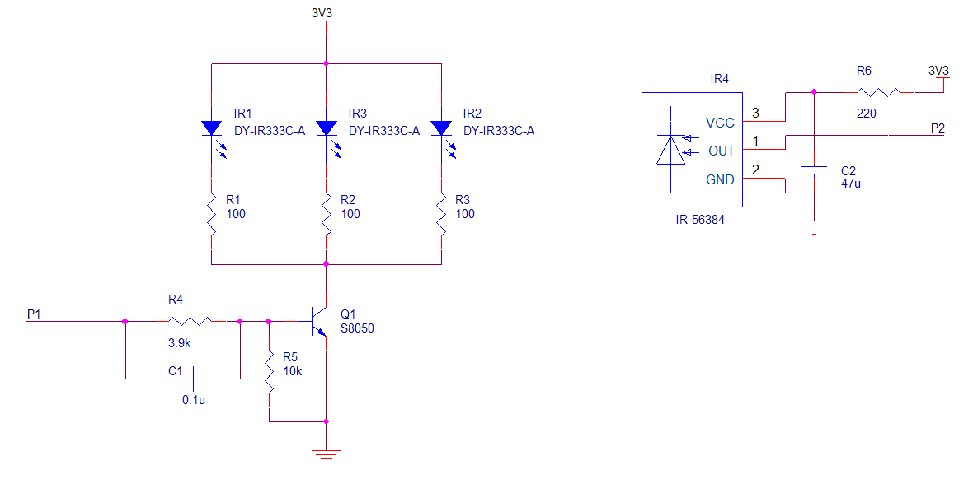
接近传感器 – 原理图
智能设备
检测人体：3个发射管并联增强发射功率，减小方波占空比可以使电流大于建议值，增强发射功率，发射功率可达78mW/Sr，接收头可以实现信号解调，输出CMOS电平信号

Slide 19
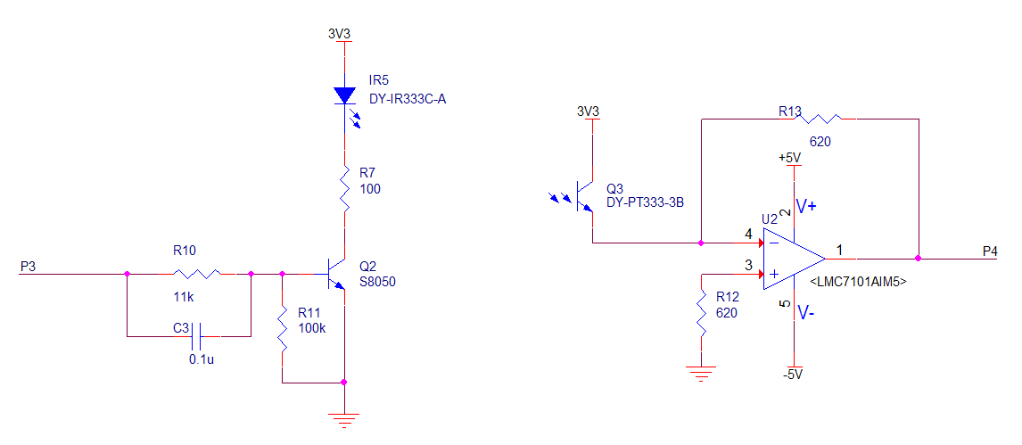
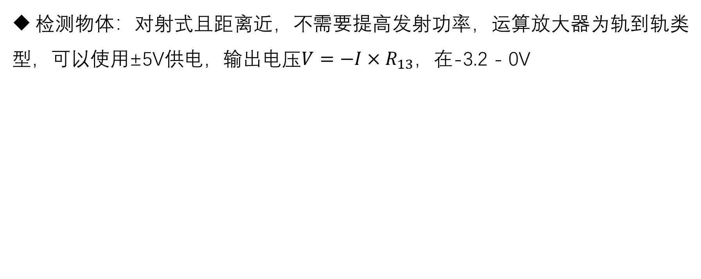
接近传感器 – 原理图
智能设备
检测物体：对射式且距离近，不需要提高发射功率，运算放大器为轨到轨类型，可以使用±5V供电，输出电压$V=−I×R_{13}$，在-3.2 - 0V

Slide 20
光照传感器 – 方案设计
智能设备
现有光照传感器模块体积过大不便于集成和防水
光照传感器芯片为贴片式，需要在防水的前提下对外壳做特殊设计，保证环境光线可以照射到芯片表面
采用光电三极管，相较光敏电阻对光线更敏感、精确度更高、测量范围更大；相较光电二极管，输出电流大，方便后级处理
设计方案：将光电三极管输出电流转换为电压，通过ADC采样后，估算大致光照强度，并可与设定的门限比较，进行光照控制。

Slide 21
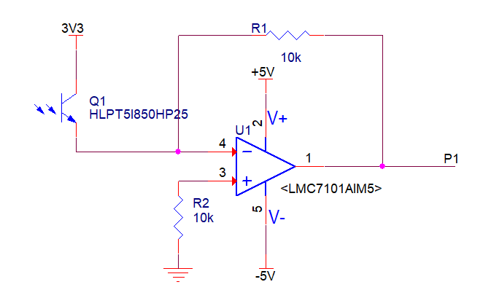
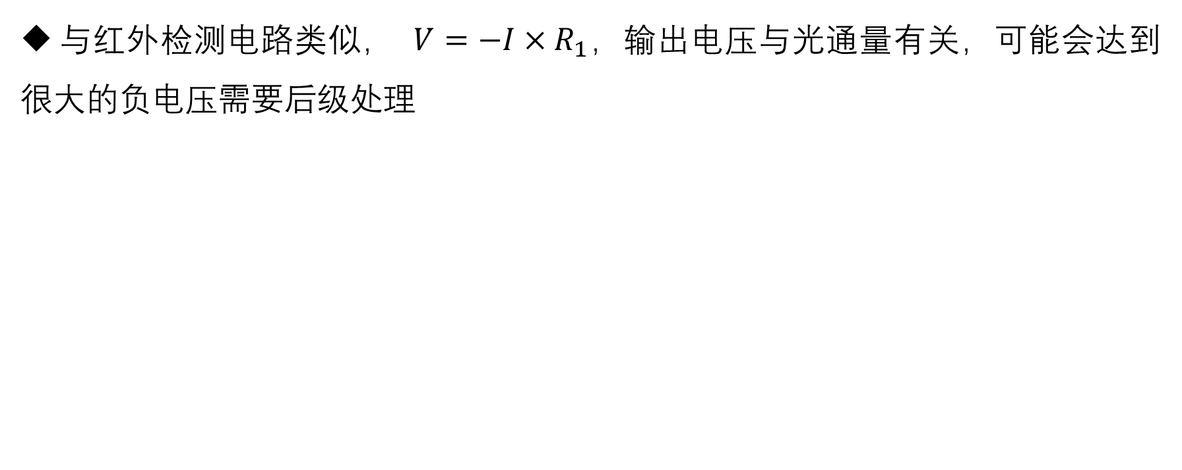
光照传感器 – 原理图
智能设备
与红外检测电路类似， $V=−I×R_{1}$，输出电压与光通量有关，可能会达到很大的负电压需要后级处理

Slide 22
滤波器和反相放大 – 方案设计
智能设备
红外接收电路和光电三极管电路自身的信号频率并不高，但会受到电路中50Hz工频干扰，以及人体检测红外传感器发出的38kHz信号干扰
电流电压转换后为负电压，不便于ADC转换，需要反相处理
使用通带内平坦的巴特沃斯滤波器，截止频率10Hz，阻带50Hz衰减50dB
阶数为4阶，使用2级VCVS电路实现
元件参数通过将滤波器传递函数与电路传递函数联立解方程组得到
其后为放大倍数为1的反相放大电路，将电平转换为ADC采样范围内

Slide 23
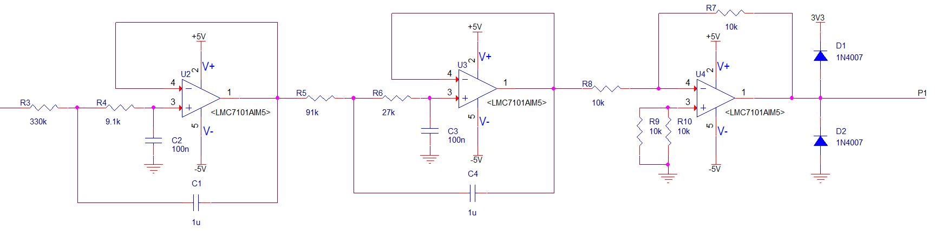
滤波器和反相放大 – 原理图
智能设备
二极管将输出电压钳制在-0.7 – 4V，避免损坏单片机GPIO，单片机GPIO可容忍最大4V输入

Slide 24
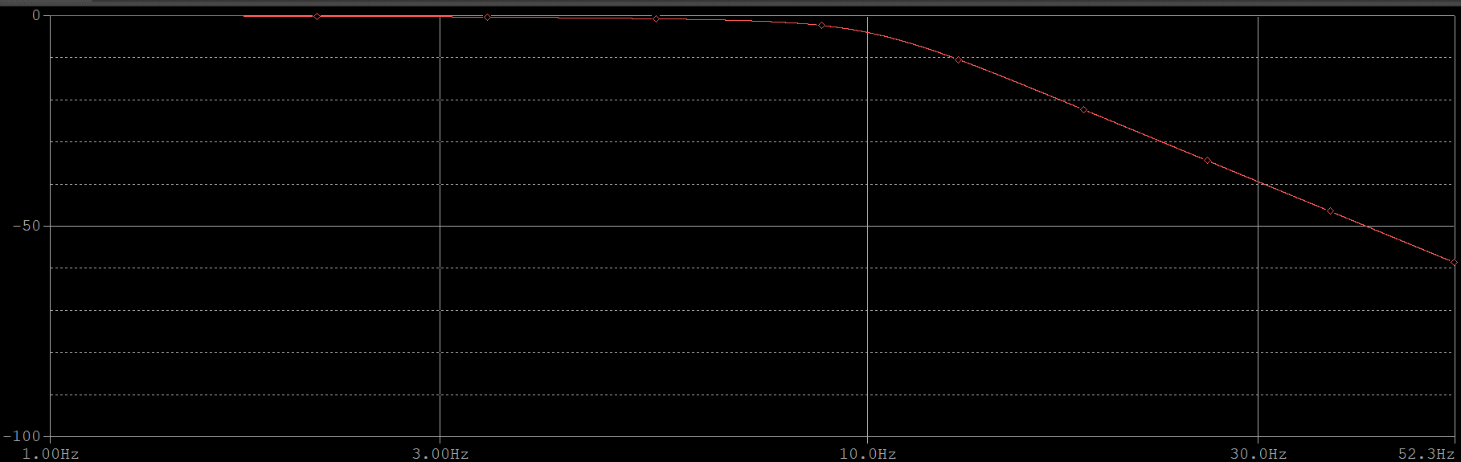
滤波器和反相放大 – 仿真
智能设备
幅频响应符合设计要求

Slide 25
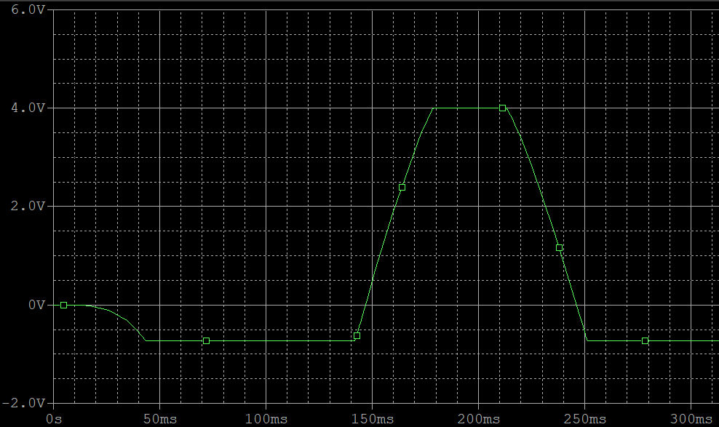
滤波器和反相放大 – 仿真
智能设备
电压限幅符合要求

Slide 26
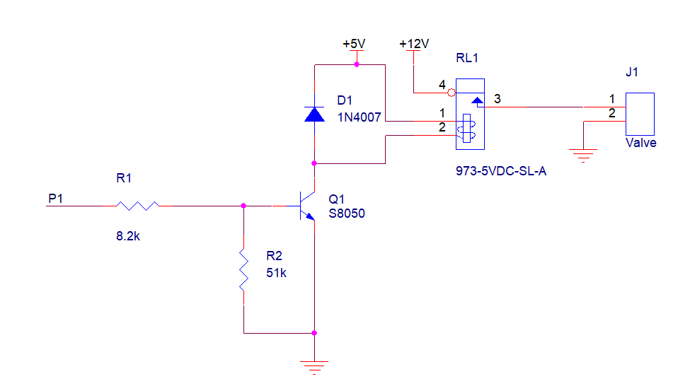
硬件设计 – 信号输出
智能设备
使用三极管增强GPIO驱动能力控制继电器，二极管避免关断时线圈电流危害
继电器控制大电压、大电流的切换

Slide 27
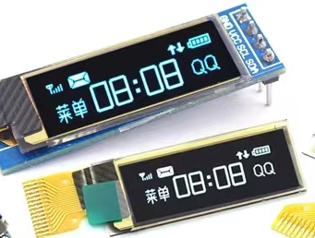
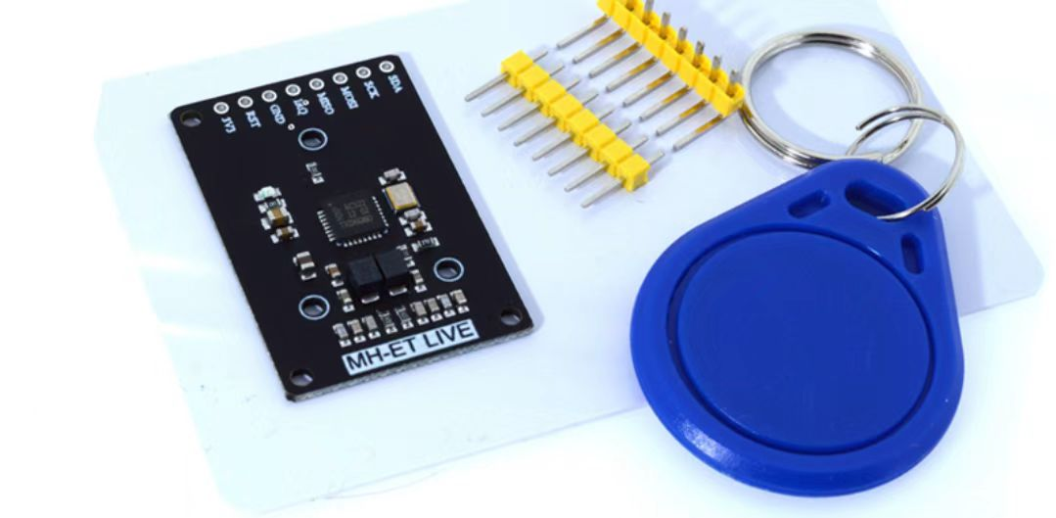
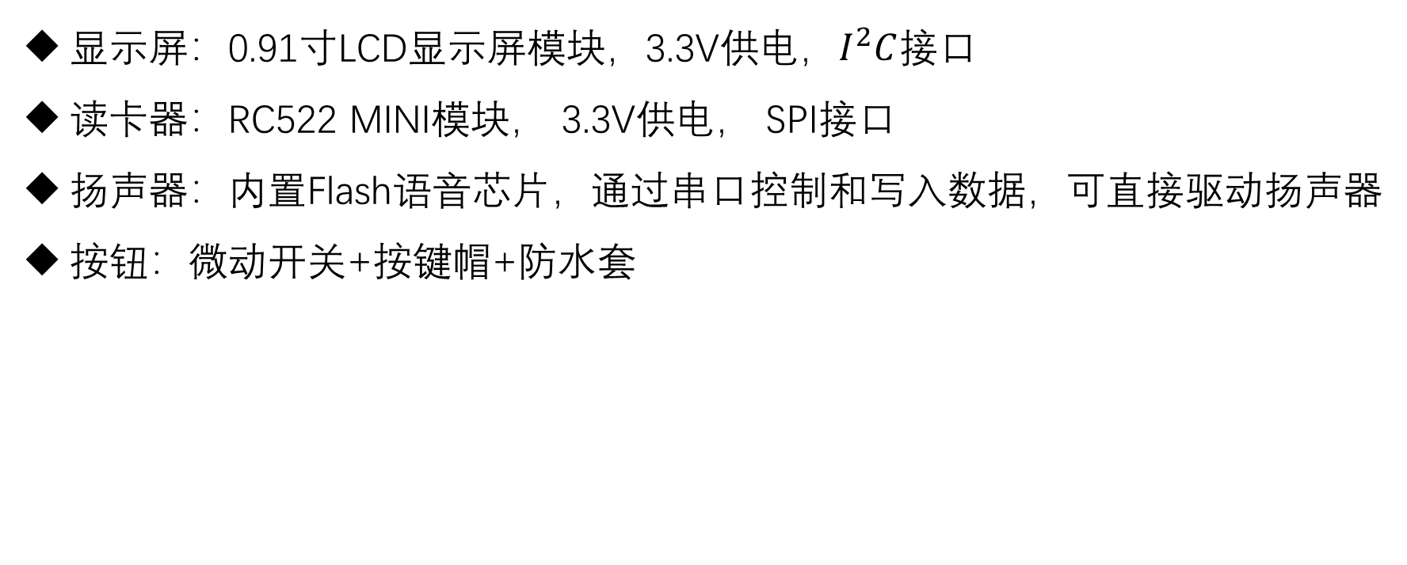
硬件设计 – 人机接口
智能设备
显示屏：0.91寸LCD显示屏模块，3.3V供电，$I^{2}C$接口
读卡器：RC522 MINI模块， 3.3V供电， SPI接口
扬声器：内置Flash语音芯片，通过串口控制和写入数据，可直接驱动扬声器
按钮：微动开关+按键帽+防水套

Slide 28
硬件设计 – 通信模块
智能设备
为保证数据安全，避免断网时无法使用，以及终端数量的扩展性，通信分为两层：终端使用ZigBee将数据传输至主机，主机使用WiFi与云服务平台通信
主机中ZigBee为协调器组织网络
通信流程：发送方发送数据；接收方接收成功发送成功响应，接收方接收错误发送失败响应；发送方只重发1次
数据量不是特别巨大，采用基于字符串的自定义格式或者JSON格式，分别为两层设计通信协议

Slide 29
硬件设计 – 通信模块
智能设备
终端和主机协议
S 终端发送，H 主机发送，E 紧急，A 成功响应，N 失败响应
1字节 | 4字节 | 4字节 | 4字节 | 4字节 | 4字节 | 4字节 | 2字节 | 2字节 | 1字节
消息类型 | 设备编号 | 用户编号 | 当前时间 | 水温 | 流量 | 余额 | 状态信息 | 是否设置 | 结束标志$
15 - 9 | 8 | 7 | 6 | 5 | 4 | 3 | 2 | 1 | 0
无效位 | 是否停供水 | 是否故障 | 是否预约 | 是否正在使用 | 是否遗落物品 | 是否第一次刷卡 | 是否取卡 | 是否求助 | 是否报修

Slide 30
硬件设计 – 通信模块
智能设备
主机和云平台协议
H 主机发送，C 云平台发送，E 紧急，A 成功响应，N 失败响应
1字节 | 1字节 | 4字节 | 4字节 | 4字节 | 4字节 | 1字节 | 1字节 | 1字节 | N * 27字节 | 1字节
消息类型 | 设备编号 | 当前时间 | 浴室温度 | 浴室湿度 | 浴室光照 | 状态信息 | 是否设置 | 数据个数N | 终端数据 | 结束标志@
7 - 5 | 4 | 3 | 2 | 1 | 0
无效位 | 是否通风 | 是否照明 | 是否停供水 | 是否报修 | 是否求助

Slide 31
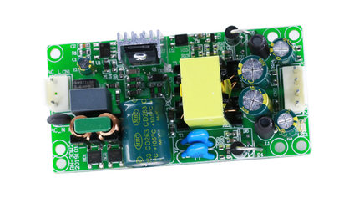
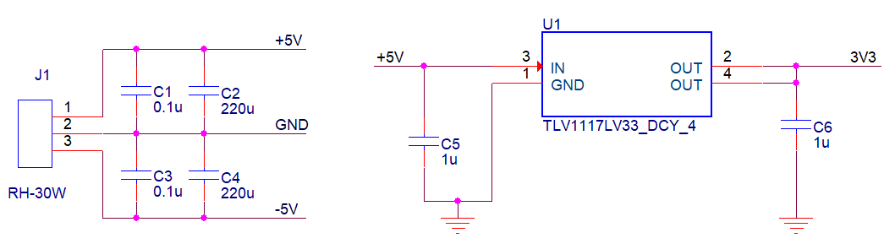
硬件设计 – 电源
智能设备
为保证浴室环境内的用电安全，电源设计分为两部分
现有AC-DC模块将220V交流电转换为±5V直流电，低于潮湿环境人体安全电压12V，这一部分设置在模块外，可单独布置在浴室外
直流稳压，在淋浴器终端和淋浴间主机内，对±5V直流输入滤波，并将+5V直流转换为3.3V直流并稳压。

Slide 32
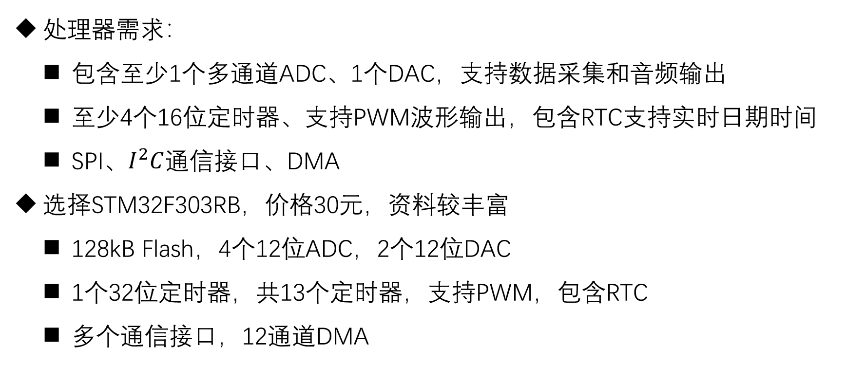
硬件设计 – 处理器
智能设备
处理器需求：
包含至少1个多通道ADC、1个DAC，支持数据采集和音频输出
至少4个16位定时器、支持PWM波形输出，包含RTC支持实时日期时间
SPI、$I^{2}C$通信接口、DMA
选择STM32F303RB，价格30元，资料较丰富
128kB Flash，4个12位ADC，2个12位DAC
1个32位定时器，共13个定时器，支持PWM，包含RTC
多个通信接口，12通道DMA

Slide 33
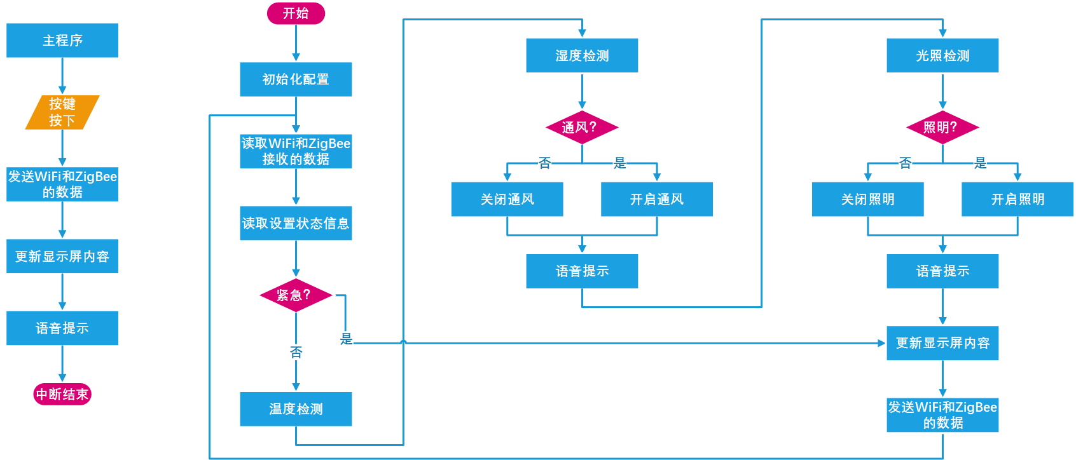
软件设计 – 淋浴间主机流程图
智能设备

Slide 34
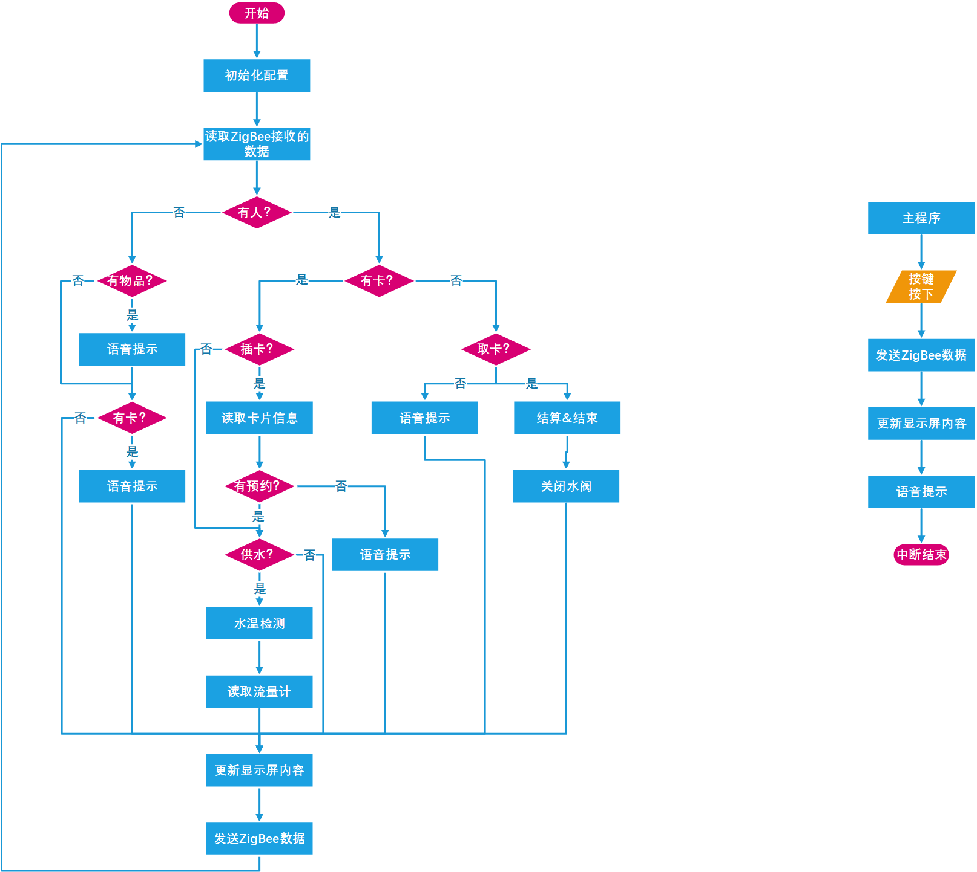
软件设计 – 淋浴间终端流程图
智能设备

Slide 37
外壳设计 – 制作方案
智能设备
设计需求：保证在浴室环境的防水和用电安全
设计方案：
双层防水设计，外部用透明外壳包裹，内部使用塑料外壳
内部塑料外壳使用3D打印的塑料外壳，避免潮湿环境生锈
接口和接线处使用防水胶密封
按键使用防水键帽，将键帽和外壳用防水胶粘接

Slide 38
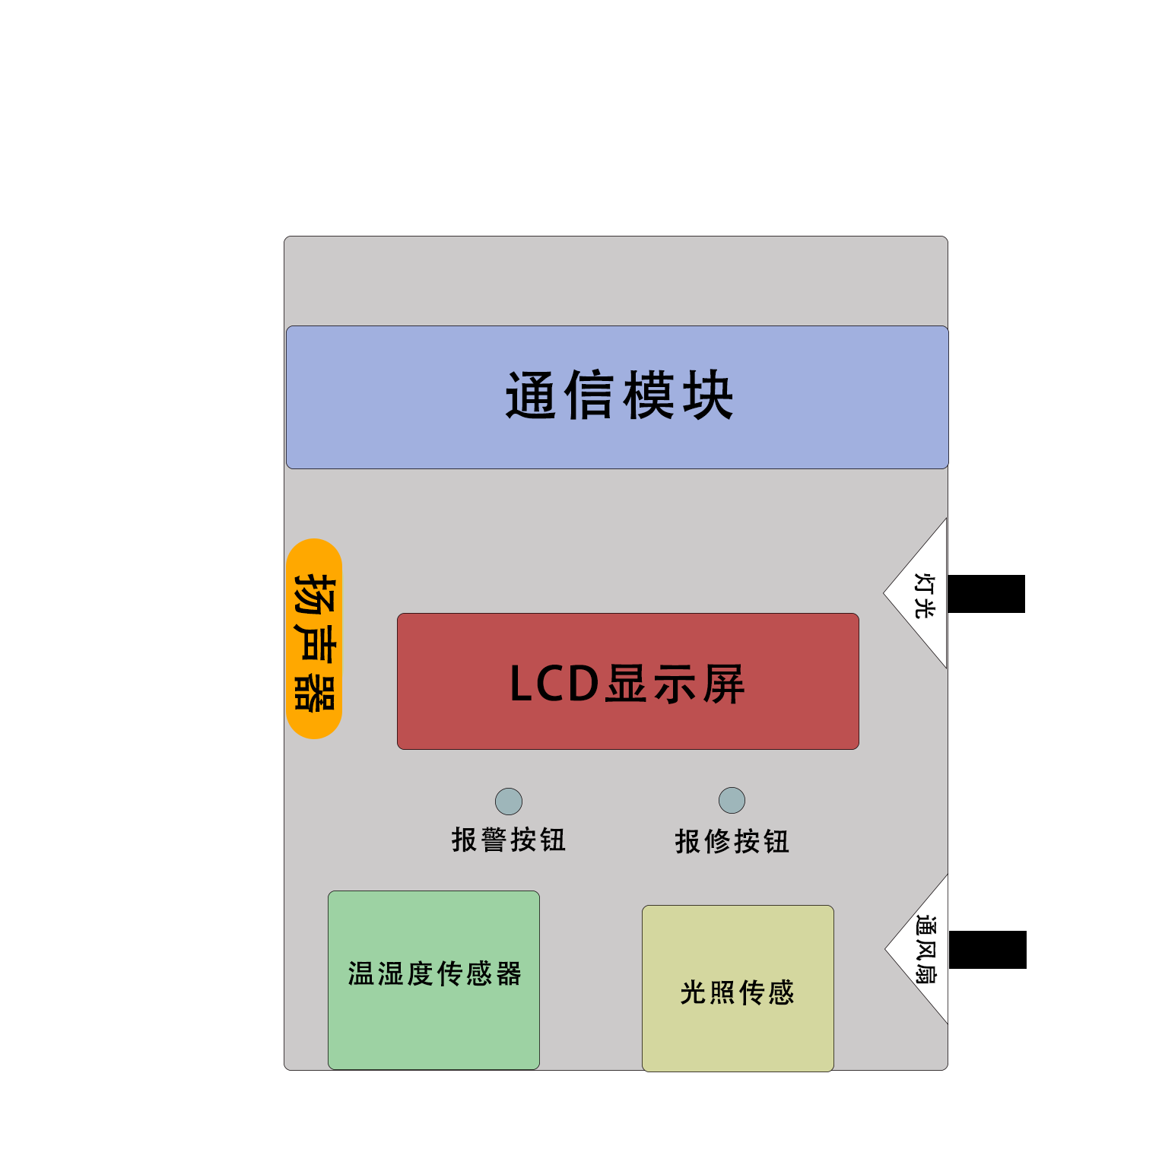
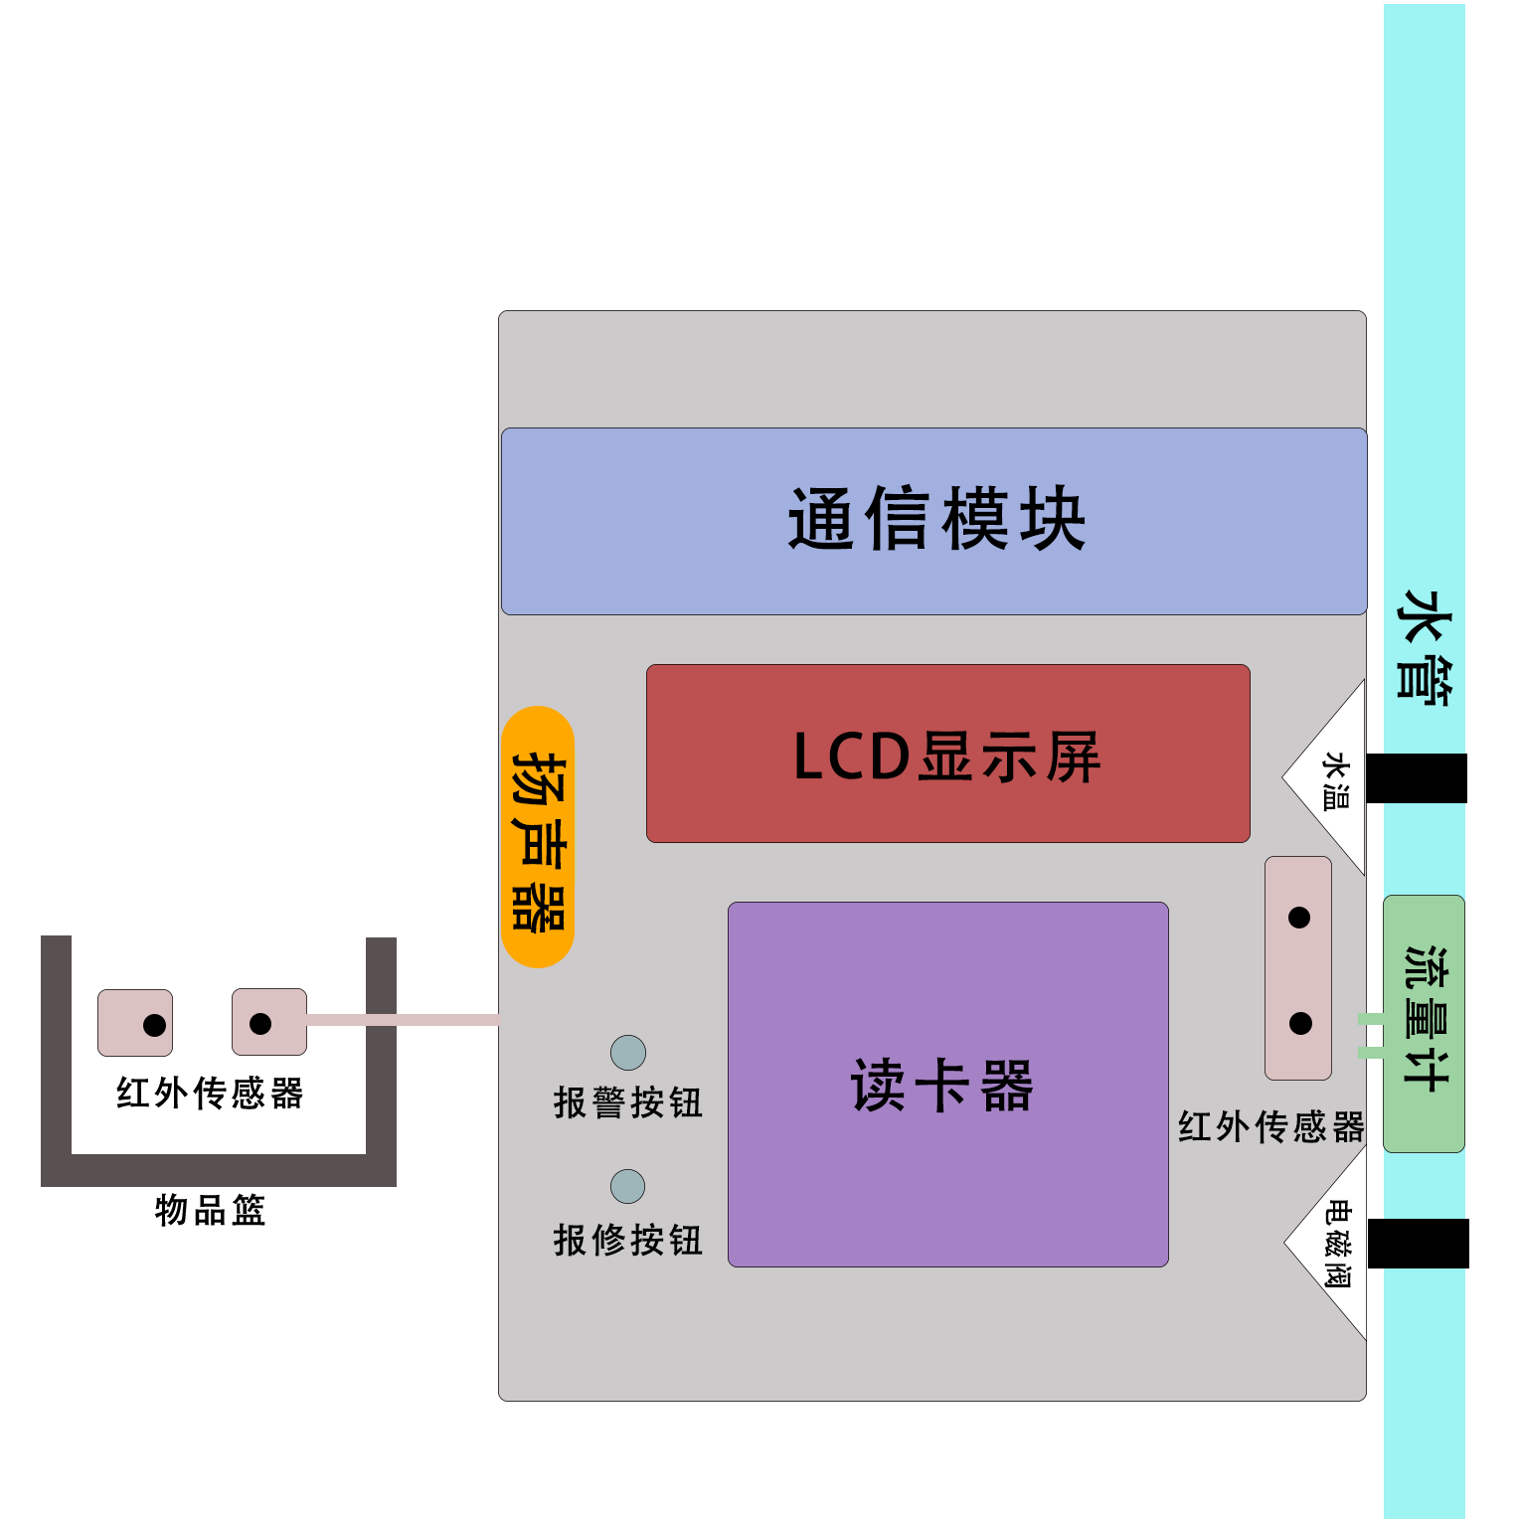
外壳设计 – 示意图
智能设备

Slide 39
报告内容概要
公共浴室智能管理系统
系统规范
应用场景
系统功能
系统指标
智能设备
总体方案
硬件设计
软件设计
外壳设计
智能服务
接口设计
数据库
人机界面
详细设计
系统调试
测试场景
测试方法
测试指标

Slide 40
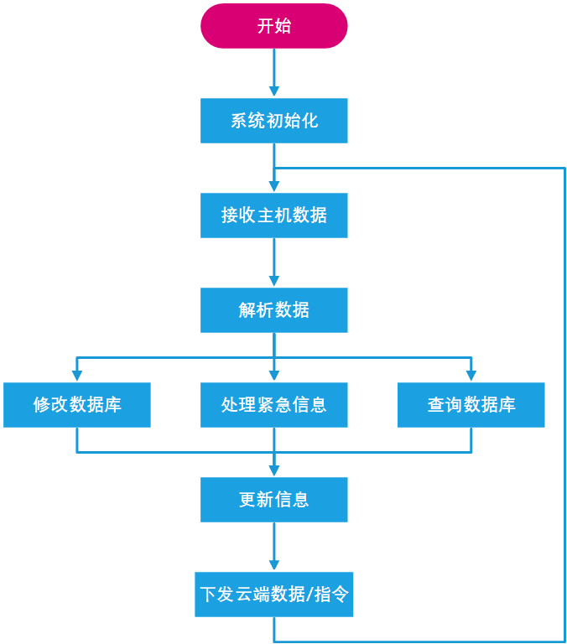
接口设计
智能服务
平台选择：阿里云物联网平台和微信小程序
主机按照先前设计的基于字符串的自定义格式，将数据上传至服务器，服务器对数据解析后存入数据库
服务器根据解析后的主机数据，请求查询数据，并按照同样的格式将数据下发至主机设备，控制信息也按照同样的流程发送

Slide 41
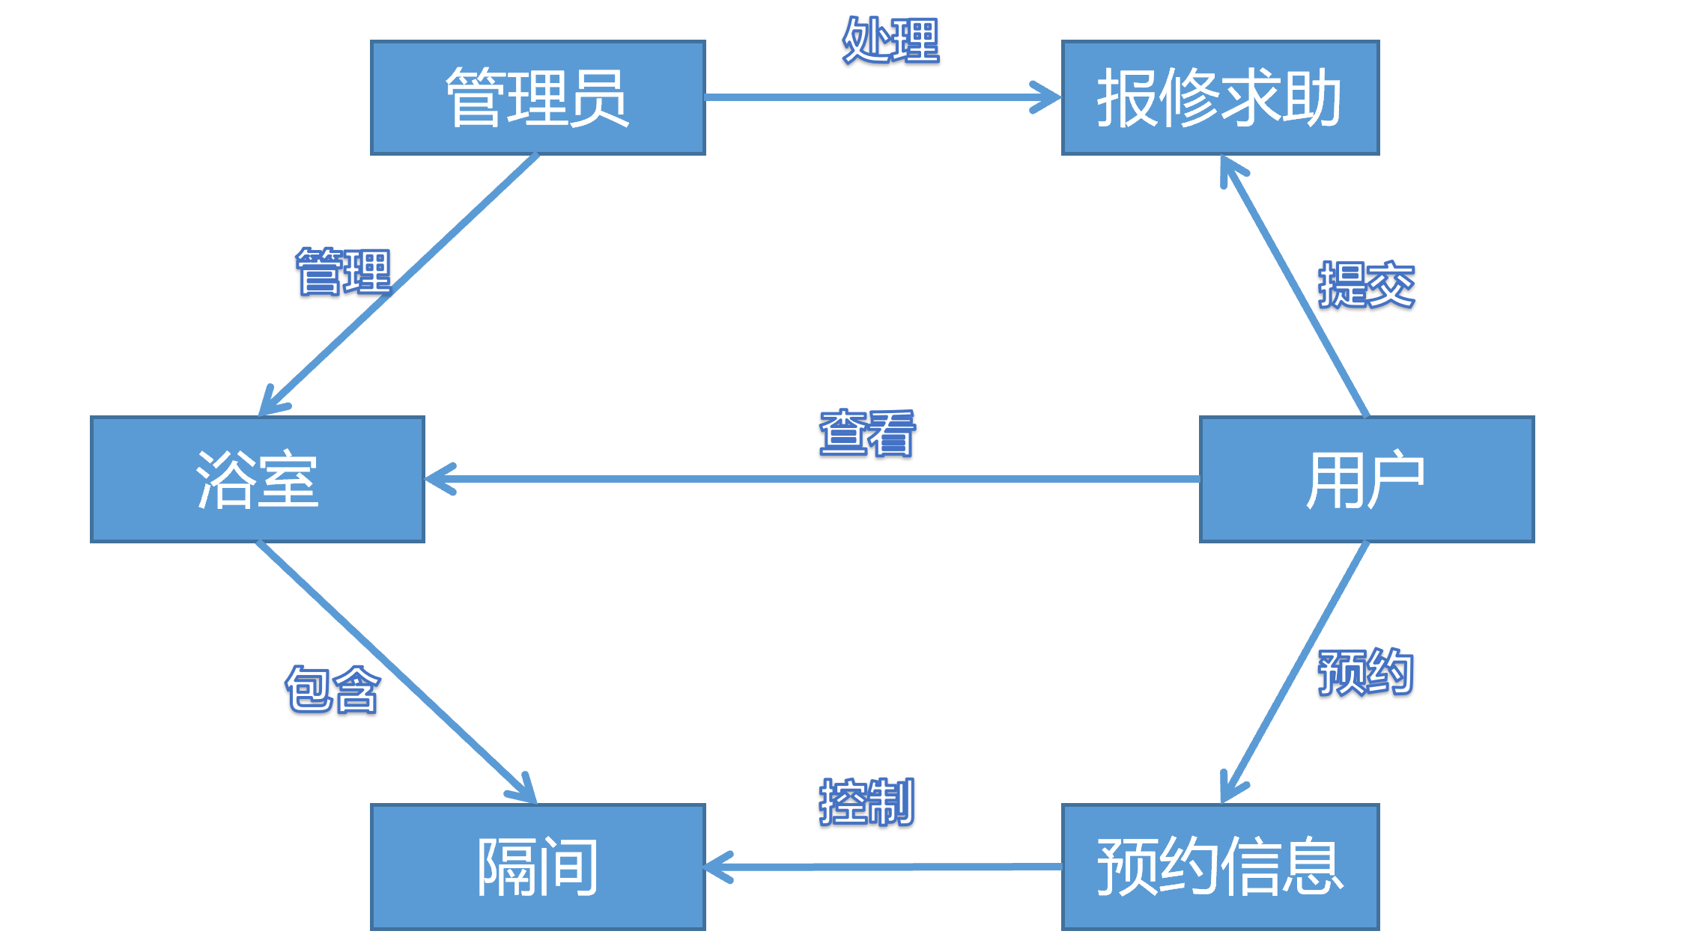
数据库设计
智能服务
数据库包含6个表
用户信息表
管理员信息表
报修求助信息表
预约信息表
隔间状态信息表
浴室状态信息表

Slide 42
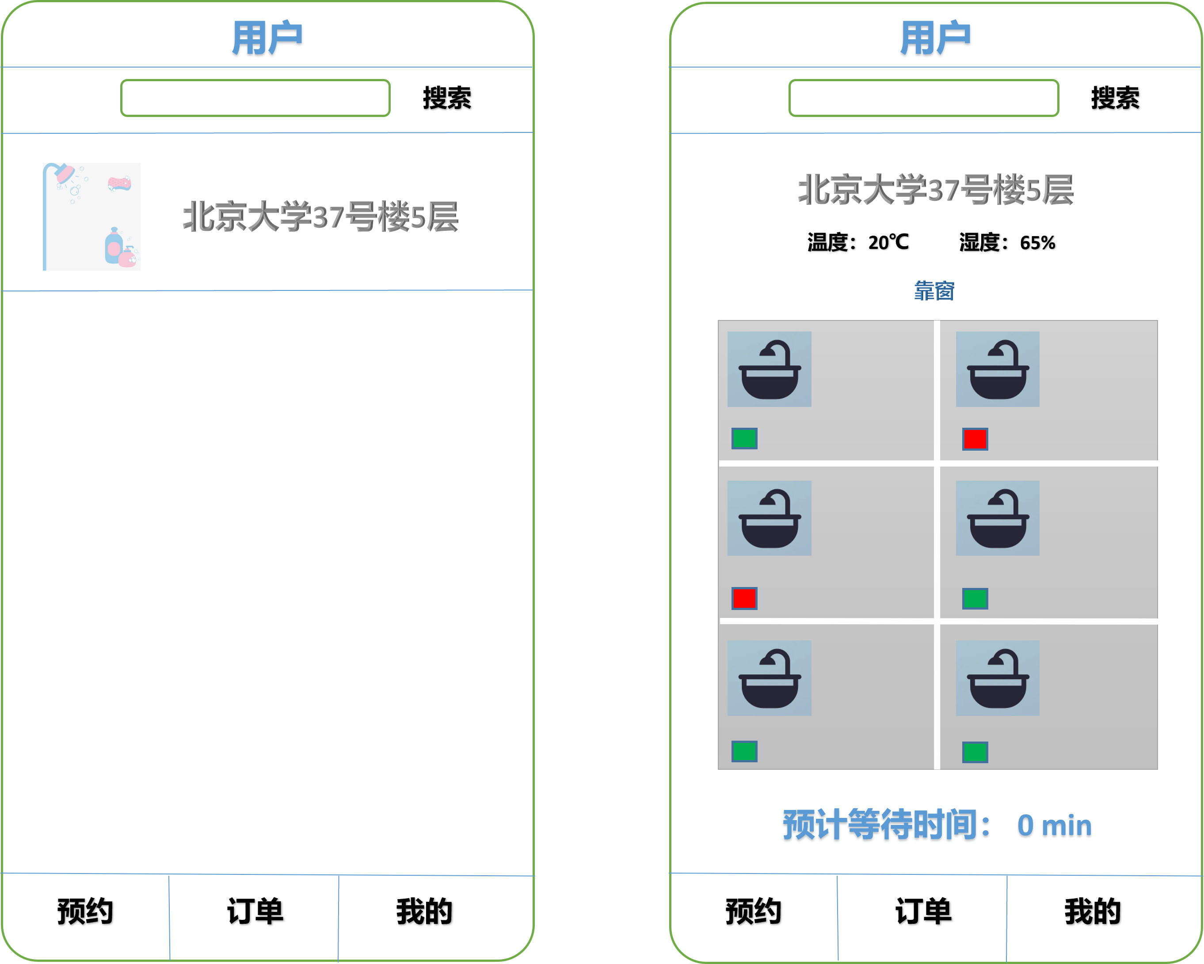
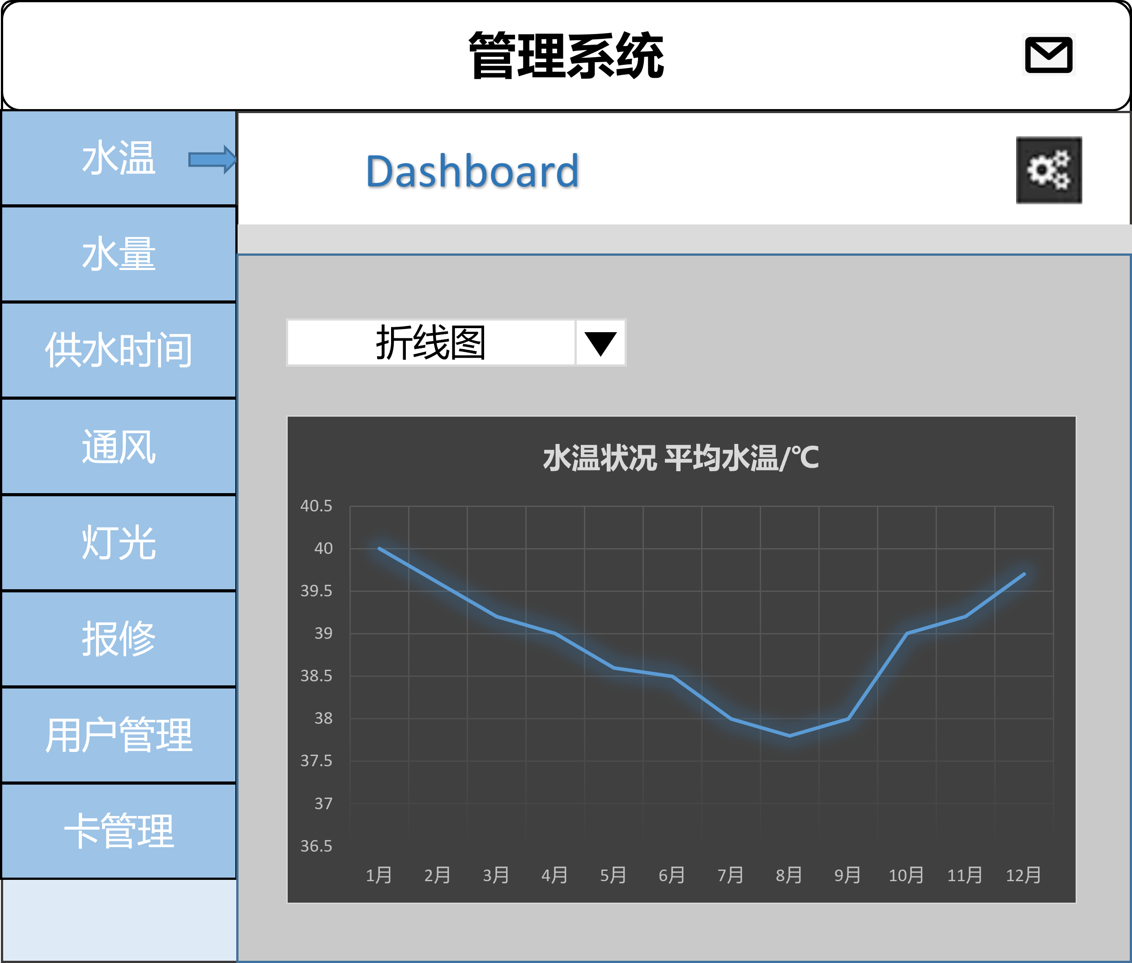
人机界面设计
智能服务

Slide 43
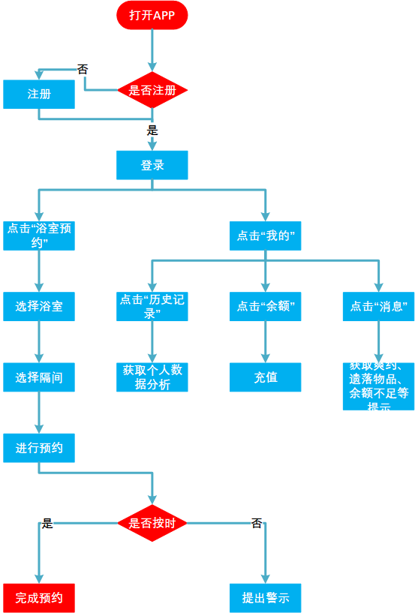
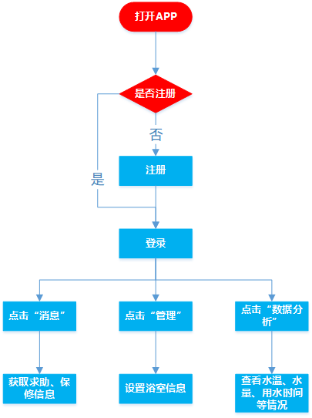
服务平台流程图
智能服务

Slide 44
报告内容概要
公共浴室智能管理系统
系统规范
应用场景
系统功能
系统指标
智能设备
总体方案
硬件设计
软件设计
外壳设计
智能服务
接口设计
数据库
人机界面
详细设计
系统调试
测试场景
测试方法
测试指标

Slide 45
测试场景
系统调试
功能测试：可以将设备按照设计，放置在现有浴室的对应位置，或按照相应的距离和环境，在实验室模拟浴室，进行功能测试，功能测试不关注浴室的高温高湿环境，只测试功能是否能够实现
指标测试：可以单独测试对应模块的指标，或者将设备放置在模拟环境中进行测试
安全性测试：可以将设备与加湿器、加热器同时放置在较为密闭的盒中，并淋水模拟浴室，观察能否正常工作，是否有漏电现象

Slide 46
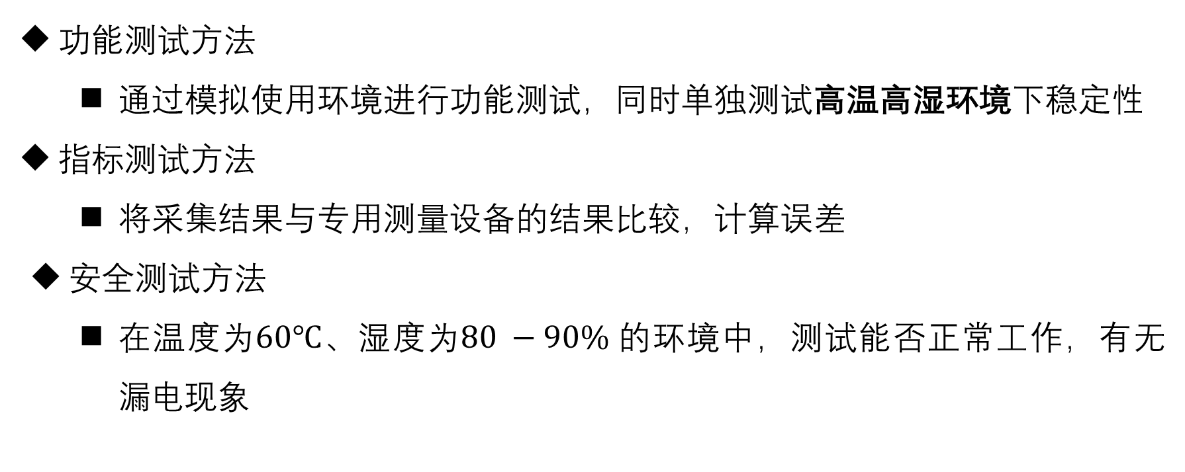
测试方法
系统调试
功能测试方法
通过模拟使用环境进行功能测试，同时单独测试高温高湿环境下稳定性
指标测试方法
将采集结果与专用测量设备的结果比较，计算误差
安全测试方法
在温度为$60℃$、湿度为$80 −90\%$的环境中，测试能否正常工作，有无漏电现象

Slide 47
本阶段分工
公共浴室智能管理系统
马博阳
总体方案设计、设备硬件设计、设备软件设计、文档撰写、PPT制作
綦浩楠
总体方案修改、云服务平台设计、服务软件设计、文档修改
沙禹吉
外壳设计软件学习、设备外壳设计

Slide 48
谢谢观看
报告人：马博阳 綦浩楠 沙禹吉
2022年4月17日星期日

Slide 49
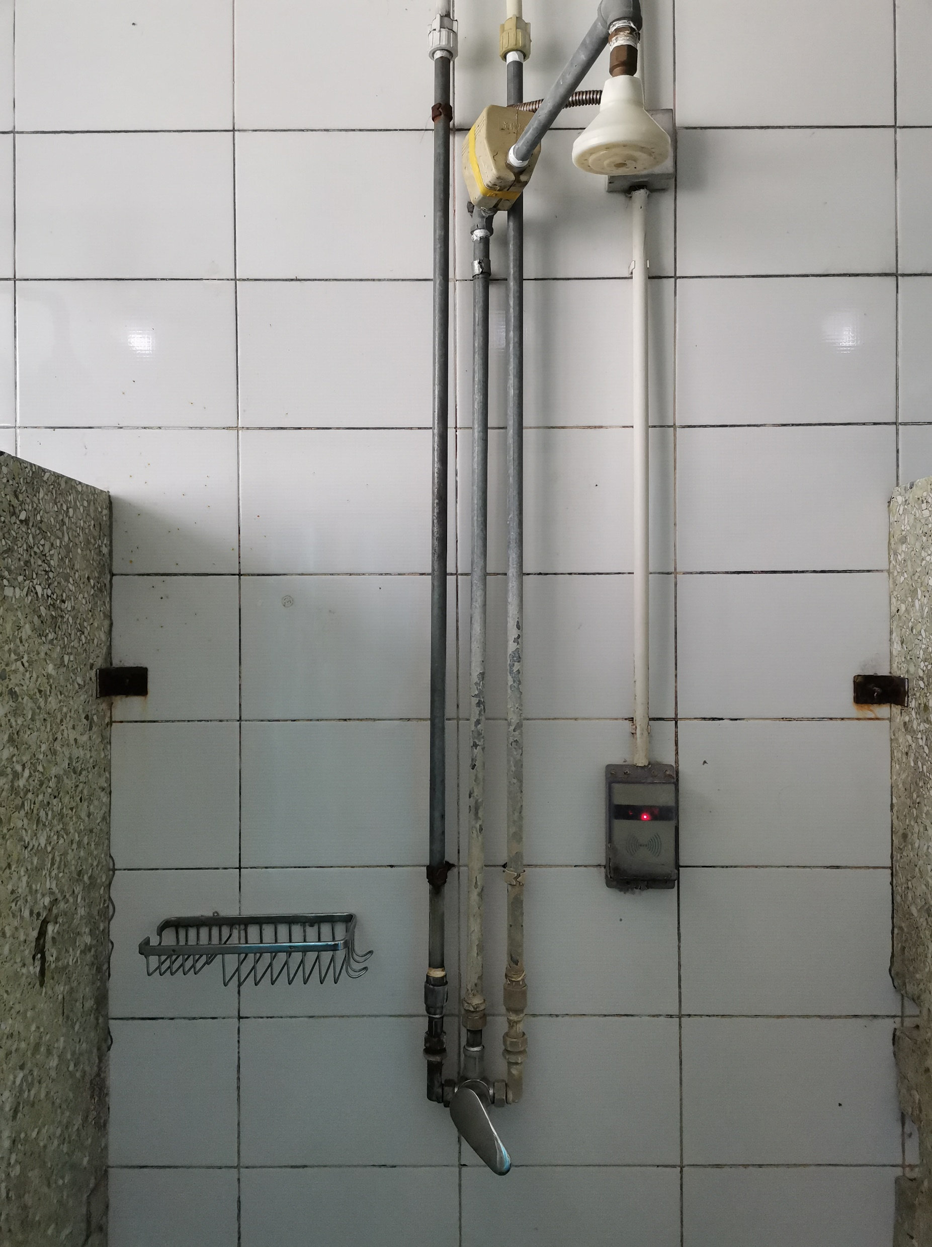
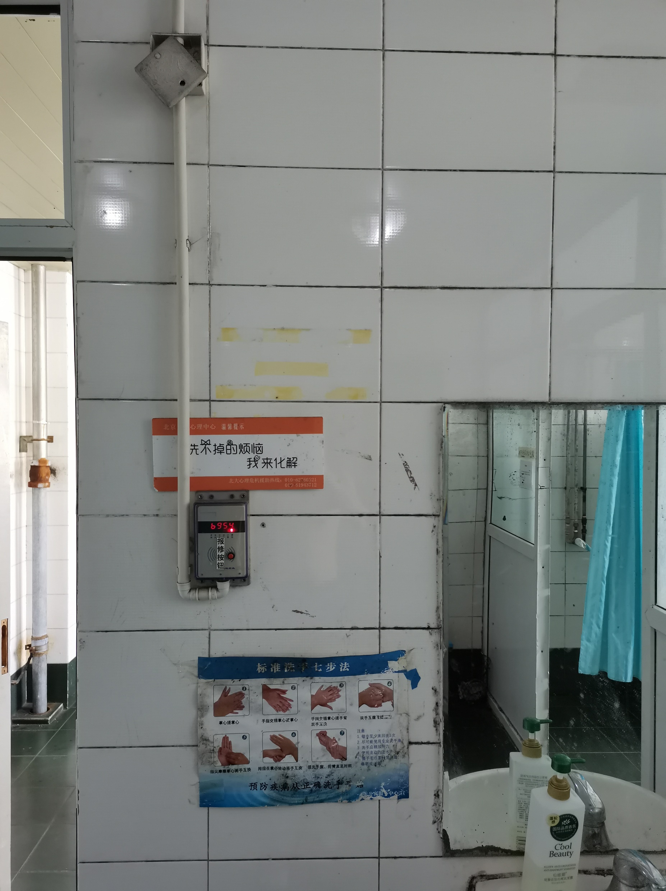
技术风险
淋浴器终端
淋浴间主机
项目风险
电磁水阀
终端
主机
物品篮

